Slide 1

Hábitos de Compra

Slide 2
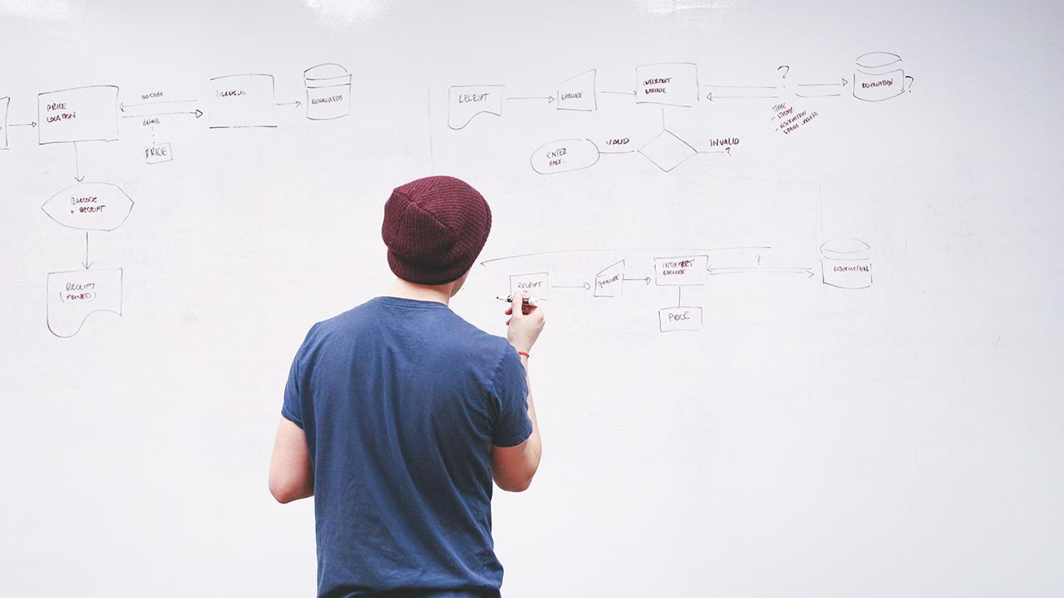


Autores
João Oliveira (93295)
Gabriel Ribeiro (93036 )

Slide 3
1.
Introdução
Vamos começar com uma breve introdução

Slide 4
Introdução
O trabalho escolhido para o nosso grupo foi hábitos de compra:
Inserir clientes sem repetição
Cada cliente tem uma lista de compras
Verificar lista de compras semelhantes entre os diferentes clientes
Utilizar Bloom Filter e MinHash

Slide 5
2.
Manual de Utilizador
Menu

Slide 6
Manual de Utilizador
O manuseamento da aplicação é feito através de um menu, no qual é possível realizar todas as operações que são apresentadas.

Slide 8
3.
Bloom Filter
Módulo de deteção de elementos similares

Slide 9
Bloom Filter
Este módulo é utilizado para verificar a existência de elementos.
Ao inserir clientes no filtro, verifica a existência dos mesmos.

Slide 11
4.
MinHash
Módulo de deteção de pertença a um conjunto

Slide 12
MinHash
Este módulo é utilizado para verificar a similaridade entre elementos.
Vai servir para a verificação da similaridade das listas de compras dos diferentes clientes.

Slide 14
4.
Conclusão
Discussão final e objetivos do projeto

Slide 15
Conclusão
Com este trabalho desenvolvemos as nossas técnicas e conhecimentos principalmente acerca dos módulos Bloom Filter e MinHash.

Slide 16
Este trabalho obteve algumas alterações relativamente ao enviado nas 2 submissões intermédias.
Portanto estamos satisfeitos com o produto final visto que foi ao encontro com os objetivos definidos.

Slide 17

Obrigado!
João Oliveira jdvoliveira@ua.pt
Gabriel Ribeiro gabrielribeiro00@ua.pt

